Slide 1

サクセッションプランニングの定義と目的
サクセションプランニングとは、組織にとって不可欠なポジションに対して、将来の候補人材を特定し、その役割を果たすことが出来る人材を準備する計画を指します。
CEOや経営幹部などの主要後継候補者をリストアップするにあたり、タレントプールを形成します。各レイヤーにおける評価や選抜の基準を決定し、育成計画を立案実行していくアプローチが一般的です。

Slide 2
サクセッションプランニング実施における課題
時間がかかる
評価の軸が
現代に合わない
人によって評価が
ばらつく
経営トップに権限が集約されている
半年～1年等の実施頻度
  意思決定に時間がかかる/変化のへの柔軟性に欠く
これまでの勝ちパターンの維持・改善に力点をおいた評価軸になりがち
  新しいチャレンジ、新しい基準を立てたいが、評価軸が乏しい
特定の人の主観に基づく人材評価の比重が高い
  勘と経験などの暗黙知による評価
これからのリーダー評価の基準をスピーディーに作り
客観的な人材選定と育成プロセス構築が必要

Slide 3
サクセッションプランニングに求められる3要素
ご提案
対象外
CP360で測定
※CP360とはポジションに求められる重要なリーダー行動を定義して、リーダーの行動発揮度を測定するサーベイです。
「業務経験」
「能力・スキル」
「経験職種」
など
「発揮行動」
「評価・評判」
「経営層の見立て」
など
１.スキルの適合
経営知識
実務経験
所有資格
など
2.組織文化
との適合
企業ビジョンとの適合
あり方 など
3.資質との適合
思考スタイル
行動特性
仕事への興味
特定の職務で
活躍する
ポテンシャル
ProfileXT®で
測定
3
Notes:
氷山の下を見る意味

Slide 4

人物像定義の対象層
CEOモデルを構築（PXT）
重要行動を定義（CP360）
CEO
役員モデルを構築（PXT）
重要行動を定義（CP360）
取締役
執行役員
タレントプール①
CEOの
候補者
タレントプール②
部長級
役員
候補者
課長級
非管理職
パフォーマンスモデルを作成することで、CEO及び役員候補者として
適した資質を有する人材を特定することが可能となります。
4

Slide 5
ソリューション骨子
客観軸による人材ポートフォリオ構築
（例）役員人材プール
パフォーマンス：リーダーとしての重要行動
PXT
ポテンシャル：リーダーとしての資質
CP360
ポートフォリオ構築により貴社の期待するリーダー像に
適した人材の特定と育成方法が明確となります。
Notes:
5

Slide 6
アセスメントに基づいた
サクセッションプランニングの実施プロセス
理想的人材像の定義
人材ポートフォリオの構築
実行と検証
定義する
発見する
育成する
Step1
Step3
Step5
パフォーマンスモデル構築（PXT）
アセスメントによる
両軸の測定
対象者特定と
育成実施
（コーチング等）
Step2
Step4
Step6
リーダーシップ
行動の定義（CP360）
ポートフォリオ
構築
育成効果検証
（CP360）
Step1～6のサイクルを回しながらポートフォリオを
更新していき、人材プールを強化します。
6

Slide 7

育成する
客観データを用いた後継者育成
（リーダーとしての期待行動を発揮させる）
顕在化を期待する領域
CP360の測定領域
行動面
・リーダー行動の可視化
① 8つの普遍的コンピテンシー
② 18のスキルセット
③ 70の具体的な行動
CP360
行動発揮の支援
＊個別コーチング
＊上司による関わり
＊特別なアサインメント
資質面
潜在化している領域
PXTの測定領域
・ポテンシャル（固有の資質）の可視化
①思考スタイル：知的対応力の適合性
②行動特性：行動特性の適合性
③仕事への興味：仕事への興味度合い
ProfileXT®

Slide 8
参考：CheckPoint360°™とは
世界4万人のリーダーから抽出した普遍的コンピテンシーを用いた360度サーベイです。
自社にとって重要なリーダーシップスキルを示し、一人ひとりの具体的な行動変容を促します。
自社の
あるべき
リーダー像
組織分析
も可能
CP360 3つの特徴
1.高い育成効果
リーダー育成の成果が検証
された信頼性あるコンピテンシー
2.組織のビジョン浸透インフラ
上司や経営サイドの意向や期待
に紐づいた、具体的な個別の
育成ガイドで行動変容をサポート
3.育成の効果測定
定点観測で時系列での成長を
数値で可視化
本人の
目指す姿
組織の
期待
8コンピテンシー
個別育成
ガイド
18スキルセット
一人ひとりの
ToDo抽出
70リーダー行動
普遍的リーダーシップコンピテンシー
20年のリーダー研究の成果
育成施策実施
CP360
2回目
CP360
1回目
発揮度
コーチング
研修
OJT等
発揮度
1 2.5 5
1 4.0 5

Slide 9
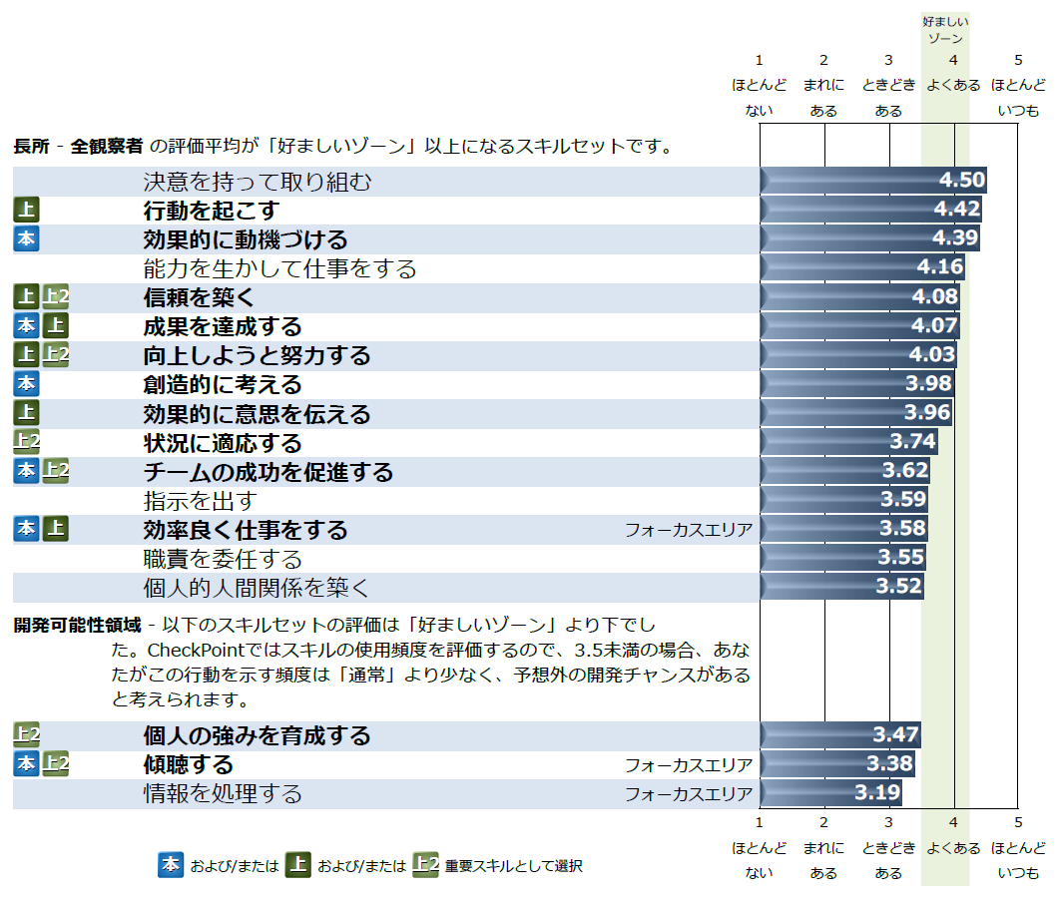
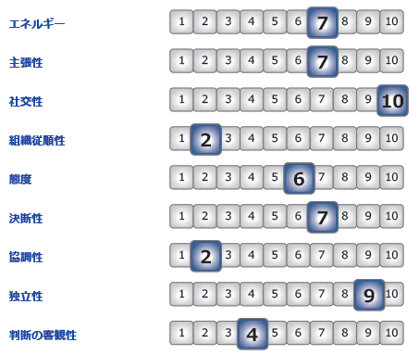
PXTとCP360のデータに基づく強みと課題の可視化
資質面
エネルギー/主張性 高：
話を遮ってしまいがち
行動面
強み：
行動を起こす
開発領域：
傾聴する
協調性 低/独立性 高：
自説に基づき、行動できる

Slide 10
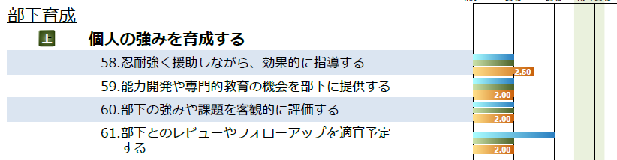
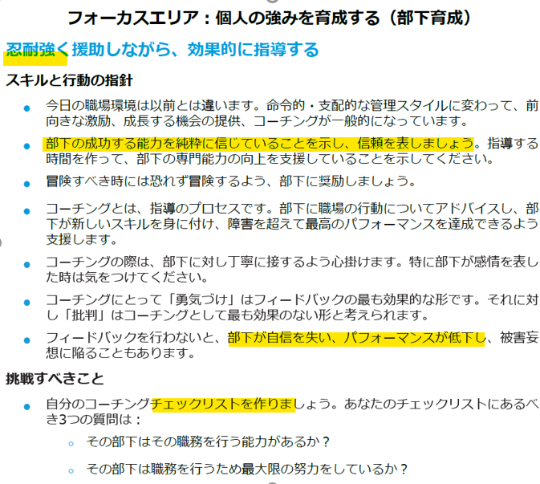
客観データを用いた後継者育成
（リーダーとしての期待行動を発揮させる）
育成領域
の特定
社長/役員の重要リーダー行動を決める
個別化された育成ポイントを特定
育成ガイド提供
育成ガイドを用いた行動計画立案
コーチングを絡め発揮行動を鍛える
一定期間後に効果検証実施

